Slide 1
Воскресенский
муниципальный округ
Нижегородской области
ПУБЛИЧНЫЕ СЛУШАНИЯ
по проекту бюджета
Воскресенского муниципального округа
Нижегородской области
на 2023 год и на плановый период
2024 и 2025 годов»

Slide 2
Для формирования проекта бюджета используются:
● Послание Президента Российской Федерации
Федеральному собранию Российской Федерации
На чем основано
формирование
проекта бюджета
муниципального округа
на 2023-2025
годы
● Указы Президента Российской Федерации от 7 мая 2012
г. № 597 «О мероприятиях по реализации государственной социальной политики», от 7 мая 2018 г. № 204 «О национальных целях и стратегических задачах развития Российской Федерации на период до 2024 года» и от 21 июля 2020 года № 474 «О национальных целях развития Российской Федерации на период до 2030 года»
● Основные направления бюджетной и налоговой политики
в Воскресенском муниципальном округе на 2023 год и на
плановый период 2024 и 2025 годов
● Прогноз социально-экономического развития
Воскресенского муниципального округа на 2023 год и на
плановый период 2024 и 2025 годов
● Муниципальные программы Воскресенского
муниципального округа (20 программ)

Slide 3
Основные направления:
•
Обеспечение устойчивости и сбалансированности бюджета
муниципального округа
Основные направления бюджетной и налоговой политики
муниципального
округа на
2023-2025 годы
•
•
Формирование реалистичного прогноза по доходам бюджета
Обеспечение финансовыми ресурсами действующих расходных
обязательств
Осуществление мер по повышению эффективности использования бюджетных средств
Концентрация финансовых ресурсов на достижение целей и
результатов приоритетных проектов муниципального округа, региональных проектов,направленных на реализацию национальных проектов
Оптимизация и приоритизация инвестиционных проектов
Повышение операционной эффективности бюджетных средств
Повышение качества финансового менеджмента
Повышение эффективности муниципального управления
Поддержание объема дефицита,объема муниципального долга в
пределах ограничений,установленных нормами бюджетного
законодательства Российской Федерациии
•
•
•
•
•
•
•
•
•
Развитие информационных технологий и интеграции
информационных ресурсов в сфере управления финансами
Реализация принципов открытости и прозрачности управления
муниципальными финансами

Slide 4
Динамика плана
по доходам и расходам бюджета муниципального округа за
2022-2025 годы,
млн. рублей

Slide 5
 | Доходы | Расходы | Дефицит (-), профицит (+)
Первоначальный план 2022 года | 885,2 | 892,3 | -7,1
План 2023 | 987,8 | 987,8 | 0
План 2024 | 930,4 | 930,4 | 0
План 2025 | 949,2 | 949,2 | 0
Рост показателей 2023 года к 2022 году | + 102,6 | + 95,5 | -
Рост показателей 2023 года к 2022 году в процентах | 111,6 % | 110,7 %
Основные параметры бюджета муниципального округа на
2023-2025 годы,
млн. рублей

Slide 6
Показатель | Прогноз 2023 год | Прогноз 2024 год | Прогноз 2025 год
ДОХОДЫ БЮДЖЕТА, ВСЕГО | 987,8 | 930,4 | 949,2
Налоговые и неналоговые доходы, в том числе | 237,1 | 252,2 | 267,4
Налоговые | 207,6 | 221,5 | 235,7
Неналоговые | 29,5 | 30,7 | 31,7
Безвозмездные поступления всего, в том числе | 750,7 | 678,2 | 681,8
Дотации | 368,0 | 296,8 | 303,3
Субсидии, субвенции, иные трансферты | 382,7 | 381,4 | 378,5
Из каких поступлений формируются доходы бюджета муниципального округа на
2023-2025 годы,
млн. рублей
2023 год
2024 год
2025 год

Slide 7
Наименование | Исполне но за 2021 год | 2022 год (первонач план) | Прогноз 2023 год | Прогноз 2024 год | Прогноз 2025 год
Налоговые и неналоговые доходы, в том числе | 219,4 | 220,9 | 237,1 | 252,2 | 267,4
Налоговые доходы всего, из них: | 192,8 | 197,6 | 207,6 | 221,5 | 235,7
налог на доходы физических лиц | 135,4 | 137,1 | 144,6 | 155,6 | 165,5
доходы от уплаты акцизов | 19,6 | 20,6 | 21,0 | 21,4 | 23,6
налоги на совокупный доход | 17,5 | 18,5 | 21,2 | 23,1 | 24,8
налог на имущество физич.лиц | 7,5 | 7,9 | 8,5 | 8,9 | 9,3
земельный налог | 11,5 | 12,3 | 10,8 | 10,9 | 10,9
госпошлина | 1,3 | 1,2 | 1,5 | 1,6 | 1,6
Неналоговые доходы всего, из них: | 26,6 | 23,3 | 29,5 | 30,7 | 31,7
доходы от сдачи в аренду имущества и земельных участков, платежи от МУП | 10,7 | 11,0 | 11,8 | 12,3 | 12,8
доходы от продажи имущества и земельных участков | 1,9 | 1,0 | 1,5 | 1,3 | 1,2
штрафы | 0,9 | 0,3 | 0,6 | 0,6 | 0,6
доходы от оказания платных услуг | 12,3 | 10,9 | 15,6 | 16,4 | 17,0
плата за негативное воздействие на окруж. среду, прочие неналоговые | 0,8 | 0,1 | 0 | 0,1 | 0,1
Какие основные налоговые и неналоговые доходы поступят в бюджет муниципального округа ,
млн. рублей

Slide 8
Структура собственных доходов бюджета муниципального округа
в 2023 году

Slide 9
Наименование | Исполнено за 2021 год | Первонач. план 2022 год | Прогноз 2023 год | Прогноз 2024 год | Прогноз 2025 год | Рост 2023 года к 2022
Безвозмездные поступления от других бюджетов (межбюджетные трансферты) | 603,7 | 664,3 | 750,7 | 678,2 | 681,8 | +86,4
в том числе :
дотации | 220,6 | 254,2 | 368,0 | 296,8 | 303,3 | +113,8
субсидии | 89,6 | 81,3 | 54,7 | 52,7 | 49,2 | -26,6
субвенции | 287,4 | 328,6 | 328,0 | 328,7 | 329,3 | -0,6
иные межбюджетные трансферты | 6,1 | 0,2 | 0 | 0 | 0 | -0,2
Возврат остатков субсидий, субвенций и иных МБТ прошлых лет в вышестоящий бюджет | -1,6 | 0 | 0 | 0 | 0 | -
Прочие безвозмездные поступления | 0,3 | 0 | 0 | 0 | 0 | -
Итого безвозмездные поступления в бюджет | 602,4 | 664,3 | 750,7 | 678,2 | 681,8 | +86,4
Какую помощь получает из областного бюджета муниципальный округ
млн. рублей

Slide 10
Раздел, подраз дел | Наименование раздела, подраздела | Исполнено за 2021 год | 2022 год (первонач. план) | 2023 год | % к 2022 году | 2024 год | 2025 год
0100 | Общегосударственные вопросы | 75,7 | 72,6 | 83,3 | 114,7 | 77,2 | 77,5
0200 | Национальная оборона | 1,3 | 1,3 | 1,2 | 92,3 | 1,2 | 1,3
0300 | Национальная безопасность и правоохранительная деятельность | 25,1 | 27,0 | 31,7 | 117,4 | 30,6 | 30,6
0400 | Национальная экономика | 88,4 | 67,6 | 71,5 | 105,8 | 63,1 | 63,6
0500 | Жилищно-коммунальное хозяйство | 64,1 | 64,3 | 91,6 | 142,5 | 49,5 | 50,7
0600 | Охрана окружающей среды | 7,1 | 5,0 | 5,9 | 118,0 | 5,5 | 5,6
0700 | Образование | 429,3 | 503,6 | 530,7 | 105,4 | 526,7 | 525,6
0800 | Культура, кинематография | 94,6 | 117,1 | 126,8 | 108,3 | 121,0 | 121,1
1000 | Социальная политика | 28,8 | 30,1 | 40,0 | 132,9 | 38,8 | 40,3
1100 | Физическая культура и спорт | 1,0 | 0,5 | 1,5 | в 3 раза | 0,5 | 1,8
1200 | Средства массовой информации | 3,7 | 3,2 | 3,6 | 112,5 | 2,6 | 2,6
 | Условно утверждаемые расходы | - | - | - | - | 13,7 | 28,5
 | ВСЕГО РАСХОДОВ: | 819,1 | 892,3 | 987,8 | 110,7 | 930,4 | 949,2
Расходы
бюджета муниципального округа,
млн. рублей

Slide 11
Структура
расходов
бюджета муниципального округа,
%

Slide 12
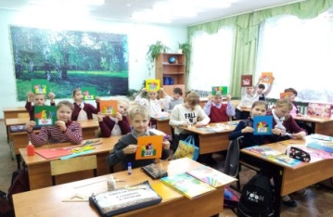
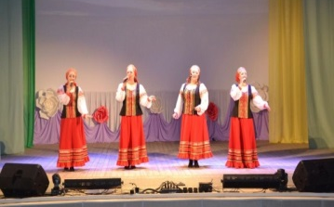
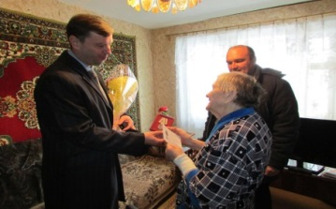
Что включают в себя отрасли социальной сферы
Расходы
бюджета муниципального округа на социальную сферу,
млн.рублей
Образование
Культура
Социальная политика
Физическая культура и спорт
Как изменяются расходы по отраслям социальной сферы
Наименование | Исполнено за 2021 год | 2022 год (первоначальный план) | 2023 год | 2024 год | 2025 год
Всего, в том числе | 553,7 | 651,3 | 699,0 | 687,0 | 688,8
Образование | 429,3 | 503,6 | 530,7 | 526,7 | 525,6
Культура | 94,6 | 117,1 | 126,8 | 121,0 | 121,1
Социальная политика | 28,8 | 30,1 | 40,0 | 38,8 | 40,3
Физическая культура и спорт | 1,0 | 0,5 | 1,5 | 0,5 | 1,8

Slide 13
Программные расходы
распределены исходя из необходимости достижения запланированных индикаторов и конечных результатов по муниципальным программам Воскресенского муниципального округа (в 2023 году по 20 муниципальным программам)
Непрограммые расходы
расходы не вошедшие в мероприятия муниципальных программ
Программные и непрограммные расходы
бюджета муниципального округа,
млн.рублей
Всего расходов на 2023 год- 987,8 млн.рублей:
программные расходы –
908,0 млн.рублей
непрограммные расходы – 79,8 млн.рублей
Всего расходов на 2024 год (без условно утвержденных) – 916,7 млн.рублей:
программные расходы –
845,7 млн.рублей
непрограммные расходы – 71,0 млн.рублей
Всего расходов на 2025 год (без условно утвержденных) – 920,7 млн.рублей:
программные расходы –
849,6 млн.рублей
непрограммные расходы – 71,1 млн.рублей

Slide 14
Наименование программы | Исполнено за 2021 год | 2022 год первонач. план | Бюджет 2023 год | % к 2022 году | Бюджет 2024 год | Бюджет 2025 год
РАСХОДЫ ВСЕГО (без условно утвержденных), в том числе: | 819,1 | 892,3 | 987,8 | 110,7 | 916,7 | 920,7
Непрограммные расходы | 115,4 | 71,3 | 79,8 | 111,9 | 71,0 | 71,1
Расходы на реализацию муниципальных программ ВСЕГО, в том числе: | 703,7 | 821,0 | 908,0 | 110,6 | 845,7 | 849,6
Развитие образования Воскресенского муниципального округа | 412,8 | 429,5 | 509,7 | 118,7 | 502,6 | 501,5
Управление муниципальными финансами и муниципальным долгом муниципального округа | 13,2 | 12,8 | 13,7 | 107,0 | 13,4 | 13,4
Развитие культуры, туризма, молодежной политики и спорта муниципального округа | 104,4 | 127,4 | 137,7 | 108,1 | 134,0 | 135,4
Адресная инвестиционная программа муниципального округа | 53,9 | 110,6 | 57,4 | 51,9 | 46,9 | 48,3
Развитие агропромышленного комплекса муниципального округа | 10,3 | 18,0 | 19,8 | 110,0 | 16,7 | 21,5
Информационное общество муниципального округа | 4,0 | 3,3 | - | - | - | -
Как изменится финансирование муниципальных программ
в 2023-2025 годах,
млн.рублей

Slide 15
Наименование программы | Исполнено за 2021 год | 2022 год первонач. план | Бюджет 2023 год | % к 2022 году | Бюджет 2024 год | Бюджет 2025 год
Развитие предпринимательства в муниципальном округе | 1,4 | 2,8 | 3,3 | 117,9 | 2,8 | 3,4
Управление муниципальным имуществом муниципального округа | 2,7 | 3,0 | 3,8 | 126,7 | 3,6 | 3,7
Развитие услуг пассажирского транспорта на территории муниципального округа | 11,8 | 12,4 | 11,3 | 91,1 | 9,2 | 4,0
Развитие жилищно-коммунального хозяйства и охрана окружающей среды муниципального округа | 12,9 | 9,0 | 13,3 | 147,8 | 12,6 | 12,7
Обеспечение жильем молодых семей муниципального округа | 3,5 | 3,1 | 3,2 | 103,2 | 3,2 | 3,2
Социальная поддержка ветеранов и инвалидов муниципального округа | 1,0 | 1,1 | 1,3 | 118,2 | 1,1 | 1,5
Охрана окружающей среды и благоустройство муниципального округа | 44,0 | 50,1 | 0 | - | 0 | 0
Благоустройство населенных пунктов муниципального округа | - | - | 79,9 | - | 60,3 | 60,3
Развитие муниципальной службы в муниципальном округе | 0,3 | 0,2 | 0,3 | 150,0 | 0,2 | 0,2
Как изменится финансирование муниципальных программ
в 2023-2025 годах,
млн.рублей

Slide 16
Наименование программы | Исполнено за 2021 год | 2022 год первонач.план | Бюджет 2023 год | % к 2022 году | Бюджет 2024 год | Бюджет 2025год
Обеспечение сохранности архивных фондов Воскресенского муниципального округа | 0,1 | 0,2 | 0,3 | 150,0 | 0,2 | 0,3
Социальная поддержка семей муниципального округа | 0,2 | 0,3 | 0,4 | 133,3 | 0,3 | 0,4
Улучшение условий и охраны труда в муниципальном округе | 0,1 | 0,1 | 0,1 | 100,0 | 0,1 | 0,1
Обеспечение общественного правопорядка и противодействия преступности в Воскресенском муниципальном округе | 0,2 | 0,2 | 0,2 | 100,0 | 0,2 | 0,3
Защита населения и территории Воскресенского муниципального округа от ЧС, противодействие терроризму и экстремизму, обеспечение безопасности дорожного движения | 25,0 | 27,1 | 31,8 | 117,3 | 30,7 | 30,7
Развитие внутреннего и въездного туризма на территории муниципального округа | - | 2,1 | 6,5 | в 3,1 раза | 7,6 | 8,7
Организация газоснабжения населенных пунктов муниципального округа | 1,9 | 7,7 | 14,0 | 181,8 | - | -
Как изменится финансирование муниципальных программ
в 2023-2025 годах,
млн.рублей

Slide 17
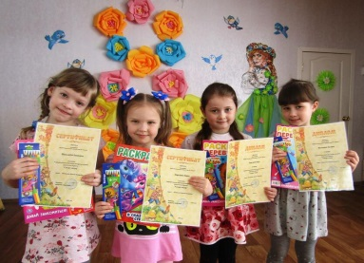
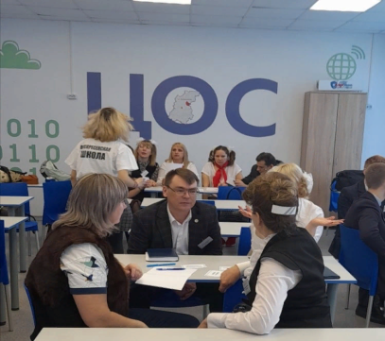
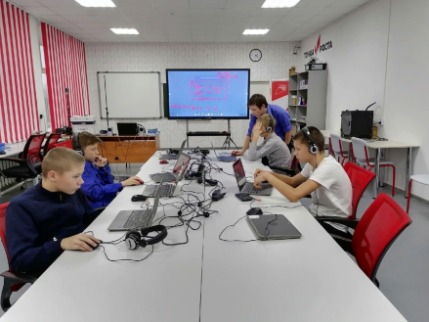
Запланировано средств по программе:
Муниципальная программа «Развитие образования Воскресенского муниципального округа на 2023-2028 годы»
2023 год 509,7 млн. рублей
2024 год 502,6 млн. рублей
2025 год 501,5 млн. рублей
Целевая группа программы на 2023 год :
Дети дошкольного возраста - 654 чел.
Учащиеся общеобразовательных учреждений - 1753 чел.
Обучающиеся учреждений дополнительного образования – 900 чел.
Работники образовательных учреждений района

Slide 18
 | 2021 год (отчет) | 2022 год (первонач. план) | 2023 год | % к 2022 году | 2024 год | 2025 год
Общие расходы на реализацию программы : в том числе на подпрограммы | 412,8 | 429,5 | 509,7 | 118,7 | 502,6 | 501,5
«Развитие общего образования» | 357,9 | 373,3 | 431,4 | 115,6 | 423,9 | 424,8
«Развитие дополнительного образования и воспитания детей и молодёжи» | 16,7 | 15,9 | 22,1 | 139,0 | 21,5 | 21,5
«Развитие системы оценки качества образования и информационной прозрачности системы образования» | 0,6 | 0,7 | 0,8 | 114,3 | 0,8 | 0,8
«Ресурсное обеспечение сферы образования» | - | - | 9,4 | - | 11,4 | 9,4
«Патриотическое воспитание и подготовка граждан к военной службе» | 0,1 | 0,1 | 0,1 | 100,0 | 0,1 | 0,1
«Социально-правовая защита детей» | 0,5 | 0,5 | 0,6 | 120,0 | 0,6 | 0,6
«Обеспечение реализации муниципальной программы» | 37,0 | 39,0 | 45,3 | 116,2 | 44,3 | 44,3
Муниципальная программа «Развитие образования Воскресенского муниципального округа на 2023-2028 годы»

Slide 19
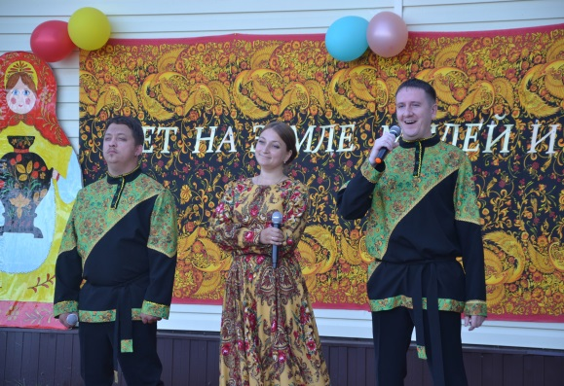
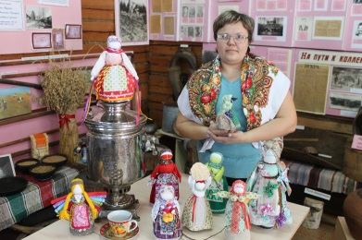
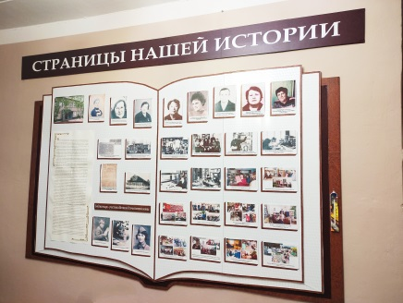
В 2023 году
в рамках подпрограммы "Развитие культуры
в Воскресенском муниципальном округе"
выделено средств :
на развитие библиотечного дела – 24,2 млн. рублей, на развитие дополнительного
образования в сфере культуры - 12,3 млн. рублей, на развитие музейного дела –
20,9 млн. рублей, на развитие культурно-досуговой деятельности – 40,8 млн. рублей.
Муниципальная программа «Развитие культуры, молодежной политики и спорта Воскресенского муниципального округа»
Запланировано средств по программе:
2023 год 137,7 млн. рублей
2024 год 134,0 млн. рублей
2025 год 135,4 млн. рублей

Slide 20
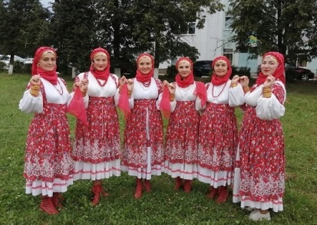
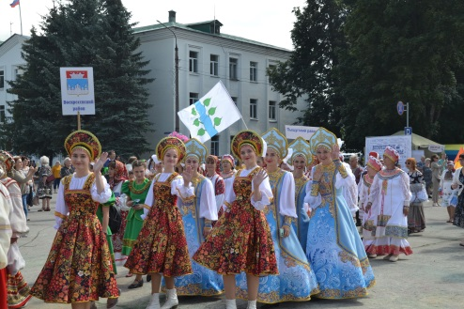
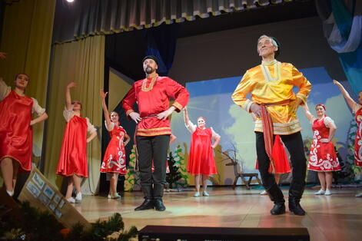
 | 2021 год (отчет) | 2022 год (первонач. план) | 2023 год | % к 2022 году | 2024 год | 2025 год
Общие расходы на реализацию программы : в том числе на подпрограммы | 104,4 | 127,4 | 137,7 | 108,1 | 134,0 | 135,4
"Развитие культуры в Воскресенском округе" | 76,6 | 96,3 | 98,2 | 102,0 | 96,8 | 96,9
"Развитие молодёжной политики в Воскресенском округе" | 0,1 | 0,1 | 0,8 | в 8 раз | 0,1 | 0,1
«Развитие физической культуры и спорта» | 1,0 | 0,5 | 1,5 | в 3 раза | 0,5 | 1,8
"Обеспечение реализации муниципальной программы" | 26,7 | 30,5 | 37,2 | 122,0 | 36,6 | 36,6
Муниципальная программа «Развитие культуры, молодежной политики и спорта Воскресенского муниципального округа»,
млн.рублей

Slide 21
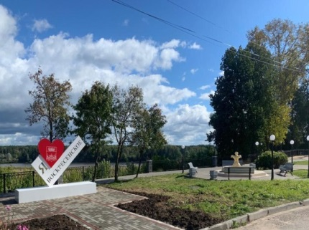
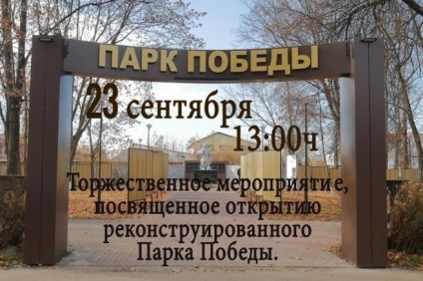
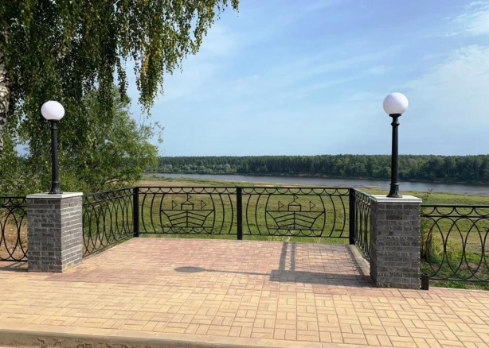
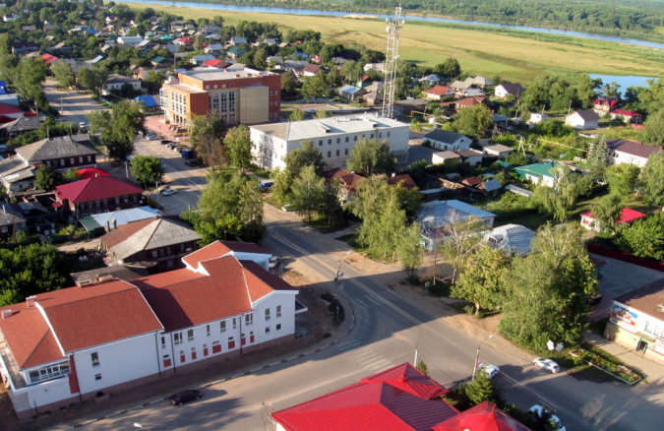
Запланировано средств по программе:
2023 год 79,9 млн. рублей
Муниципальная программа «Благоустройство населенных пунктов Воскресенского муниципального округа на
2023 – 2028 годы»
2024 год 60,3 млн. рублей
2025 год 60,3 млн. рублей

Slide 22
Основные направления расходов по программе в 2023 году:
1) Капитальный ремонт автомобильных дорог местного значения в сумме 10,8 млн.
рублей, в том числе: -за счет средств дорожного фонда – 9,8 млн. рублей;
- за счет средств местного бюджета – 1,0 млн. рублей.
2) Содержание автомобильных дорог местного значения (средства дорожного фонда) –
11,2 млн.рублей.
3) Реализация проекта «Вам решать!» (софинансирование с областным бюджетом) –
9,1 млн.рублей.
4) Реализация проекта развития транспортной инфраструктуры (софинансирование) –
0,5 млн.рублей.
5) Установление архитектурно-художественного освещения зданий, находящихся в
муниципальной собственности – 0,5 млн.рублей.
6) Уличное освещение и ремонт уличного освещения – 10,7 млн.рублей.
7) Организация содержания мест захоронения – 4,4 млн.рублей, в том числе:
- за счет средств областного бюджета в рамках проекта «Память поколений» – 4,2
млн.рублей.
8) Уборка и спил аварийных деревьев – 1,0 млн.рублей.
9) Проектирование и строительство газопровода в Парке Победы к «Вечному огню» –
0,2 млн.рублей.
10) Содержание и ремонт прочих объектов благоустройства (детские площадки, фонтаны,
зоны отдыха) – 2,1 млн.рублей.
11) Содержание объектов озеленения и цветников – 0,4 млн.рублей.
12) Снос, демонтаж гаражей, сараев, расположенных на территории р.п.Воскресенское –
0,1 млн.рублей.
13) Награждение победителей по итогам районных конкурсов по благоустройству –
0,2 млн.рублей.
14) Содержание транспорта по благоустройству населенных пунктов – 3,5 млн.рублей.
Муниципальная программа «Благоустройство населенных пунктов Воскресенского муниципального округа на
2023 – 2028 годы»

Slide 23
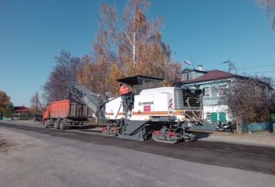
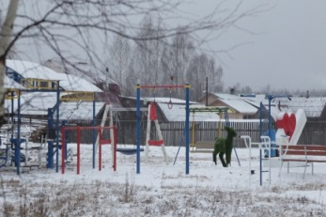
Основные направления расходов по программе в 2023 году:
15) Содержание рабочих по благоустройству – 12,4 млн.рублей.
16) Уборка и вывоз мусора с общественных пространств – 1,3 млн.рублей.
17) Акарицидная обработка и дератизация территорий муниципальных кладбищ и
парков - 0,2 млн.рублей.
18) Адресное хозяйство – 0,5 млн.рублей.
19) Капитальный ремонт фасадов зданий (в том числе ремонт крыши здания поселковой
администрации) – 2,4 млн.рублей.
20) Софинансирование по государственной программе «Благоустройство сельских
территорий» (ремонт дороги д.Чухломка ул.Зеленая) – 0,5 млн.рублей.
21) Приобретение спец.техники – 1,5 млн.рублей.
22) Финансирование по государственной программе «Формирование комфортной
городской среды» в сумме 6,4 млн.рублей, в том числе:
- содержание общественных пространств – 2,2 млн.рублей,
из них за счет средств областного бюджета – 1,4 млн.рублей;
- ремонт дворовых территорий – 3,5 млн.рублей,
из них за счет средств областного бюджета – 2,8 млн.рублей;
- субсидии на поддержку муниципальных программ формирования современной
городской среды – 0,7 млн.рублей,
из них за счет средств областного бюджета – 0,2 млн.рублей.
Муниципальная программа «Благоустройство населенных пунктов Воскресенского муниципального округа на
2023 – 2028 годы»

Slide 24
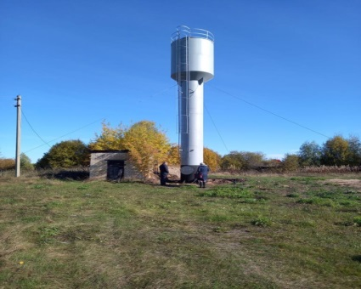
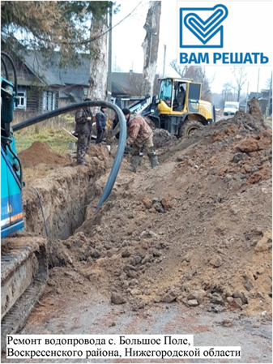
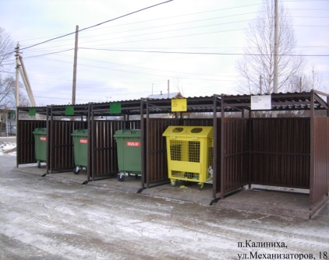
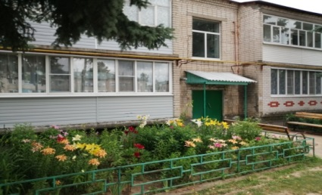
Муниципальная программа
«Развитие жилищно-коммунального хозяйства и охраны окружающей среды Воскресенского муниципального округа» на 2023-2025 годы
Запланировано средств по программе:
2023 год 13,3 млн. рублей
2024 год 12,6 млн. рублей
2025 год 12,7 млн. рублей

Slide 25
 | 2021 год (отчет) | 2022 год (первонач. план) | 2023 год | % к 2022 году | 2024 год | 2025 год
Общие расходы на реализацию программы : в том числе на мероприятия | 14,1 | 15,0 | 13,3 | 88,7 | 12,6 | 12,7
- приобретение и установка энергосберегающих насосов на водопроводных сетях | 0,9 | 0,7 | 0,8 | 114,3 | 0,3 | 0,4
- приобретение АСУ для замены башен Рожновского на муниципальных системах водоснабжения | 0,3 | 0,3 | 0,3 | 100,0 | 0,3 | 0,3
- приобретение экскаватора (2 ед.) | - | 3,7 | 0 | - | - | -
- приобретение спец.техники (машина вакуумная) | 0,2 | - | 1,5 | - | - | -
- разработка проекта на муниципальных котельных «Нормы допустимых выбросов» | - | - | - | - | 0,5 | 0,5
- организация на муниципальных котельных санитарно-защитной зоны | - | - | - | - | 0,5 | 0,5
- капитальный ремонт и АВР на водопроводных сетях | 6,2 | 2,0 | 2,0 | 100,0 | - | -
- взносы на капремонт по муниципальному жилфонду многоквартирных домов | 0,1 | 0,1 | 0,1 | 100,0 | 0,1 | 0,1
- расходы на погашение убытков бани | 0,9 | 1,0 | - | - | - | -
- реконструкция очистных сооружений | 2,5 | - | - | - | - | -
Муниципальная программа
«Развитие жилищно-коммунального хозяйства и охраны окружающей среды Воскресенского муниципального округа» на 2023-2025 годы

Slide 26
 | 2021 год (отчет) | 2022 год (первонач. план) | 2023 год | % к 2022 году | 2024 год | 2025 год
- приобретение труб для замены водопроводных сетей | - | - | 1,0 | - | - | -
- расходы на лабораторный контроль качества питьевой воды | 0,3 | 0,2 | 0,3 | 150,0 | 0,3 | 0,3
приобретение контейнеров для ТКО, в т.ч. за счет областного бюджета | - | 0,2 0,1 | 0,3 0,3 | 150,0 | 0,4 0,4 | 0,4 0,4
- приобретение бункеров для накопления крупногабаритных коммунальных отходов | - | - | 0,2 | - | 0,2 | 0,2
создание (обустройство) мест (площадок) накопления ТКО, в т.ч. за счет областного бюджета | - | 0,8 0,7 | 1,2 1,2 | 150,0 | 6,9 6,6 | 6,9 6,6
расходы на ликвидацию свалок и объектов размещения отходов в т.ч. за счет областного бюджета | 1,2 0 | 3,1 0 | 5,0 1,6 | 161,3 | 3,0 0 | 3,0 0
- расходы на проведение госэкпертизы проектной документации на ликвидацию свалки ТКО р.п.Воскресенское | - | 2,0 | 0,5 | 25,0 | - | -
- обеспечение безопасности захоронений сибиреязвенных скотомогильников | - | 0,1 | 0,1 | 100,0 | 0,1 | 0,1
- прочие мероприятия по водоснабжению | 1,5 | 0,8 | - | - | - | -
Муниципальная программа
«Развитие жилищно-коммунального хозяйства и охраны окружающей среды Воскресенского муниципального округа» на 2023-2025 годы

Slide 27
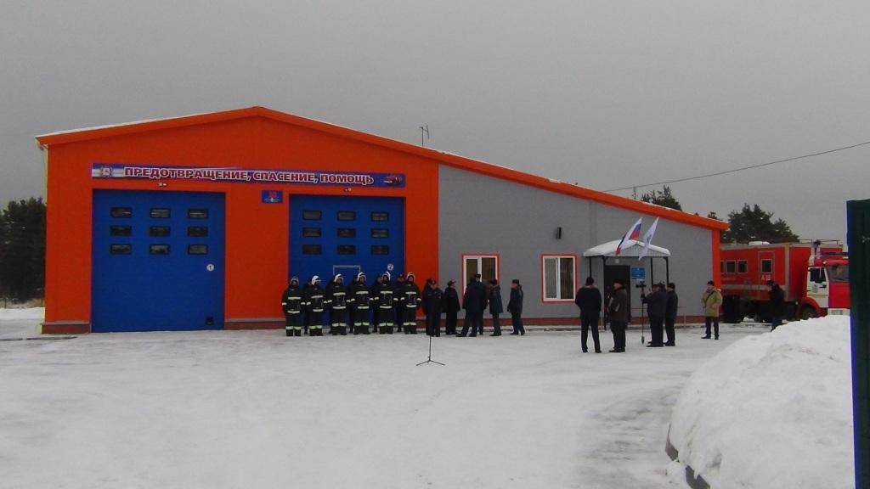
Запланировано средств
по программе на 2023 год:
Муниципальная программа
«Защита населения и территории от ЧС, противодействие терроризму, обеспечение безопасности дорожного движения»
31,8 млн. рублей
Основные направления расходов по программе в 2023 году:
1) Целевой резерв на предупреждение ГО и ЧС – 0,3 млн.рублей.
2) Поддержание в готовности муниципального сегмента РАСЦО на территории Воскресенского муниципального округа – 0,5 млн.рублей.
3) Ремонт колодцев, приобретение, ремонт и установка пожарных гидрантов - 0,6 млн.рублей.
4) Оборудование минерализованных полос (опашка) вокруг населенных пунктов – 0,4 млн.рублей.
5) Обеспечение деятельности муниципальной пожарной охраны – 25,0 млн.рублей.
6) Расходы на обеспечение деятельности ЕДДС – 4,8 млн.рублей.
7) Расходы по подпрограмме «Повышение безопасности дорожного движения» (приобретение и распространение среди учащихся школ и населения округа световозвращающих элементов, изготовление и размещение баннеров наружной рекламы по тематике безопасности дорожного движения, приобретение призов победителям конкурсов по тематике БДД) – 0,2 млн.рублей

Slide 28
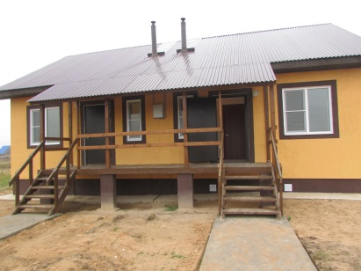
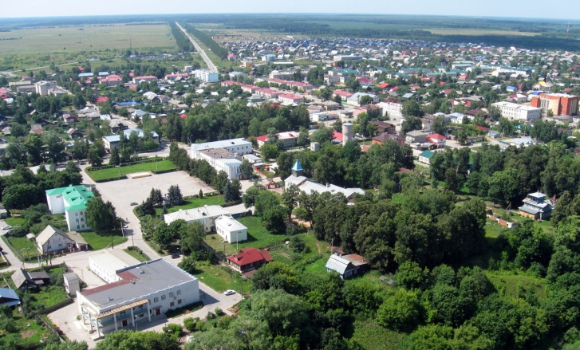
Запланировано средств по программе:
2023 год 57,4 млн. рублей
Муниципальная программа
«Адресная инвестиционная программа Воскресенского муниципального
округа»
2024 год 46,9 млн. рублей
2025 год 48,3 млн. рублей

Slide 29
Основные направления расходов по программе
в 2023 году:
1) На выполнение государственных обязательств по обеспечению
жильём отдельных категорий граждан, установленных законодательством
Нижегородской области в сумме 27,1 млн. рублей, в том числе:
1.1. Расходы на обеспечение детей-сирот и детей, оставшихся без попечения
родителей, лиц из числа детей-сирот и детей, оставшихся без попечения
родителей, жилыми помещениями, в том числе:
- за счет средств областного бюджета – 27,1 млн. рублей.
2) На реализацию государственной программы "Обеспечение граждан Нижегородской области доступным и комфортным жильём на период до 2024 года» (дорожная инфраструктура территории микрорайона малоэтажной застройки Северо-Западный в р.п.Воскресенское Нижегородской области) – 4,0 млн.рублей.
3) На обеспечение территорий документами территориального планирования и реализации архитектурной деятельности (техпаспорта на вводимые объекты, межевание земельных участков, подготовка карт (планов) границ населенных пунктов и границ территориальных зон (схем) территориального планирования) – 4,5 млн.рублей.
Муниципальная программа
«Адресная инвестиционная программа Воскресенского муниципального
округа»

Slide 30
4) На обеспечение технического обслуживания газопроводов
– 1,0 млн. рублей (за счет средств местного бюджета).
5) На проектирование строительства жилья по программе комплексного развития сельских территорий Нижегородской области – 0,3 млн.рублей.
6) На изготовление ПСД для участия в программе «Формирование современной городской среды на территории Нижегородской области на 2018-2024 годы» – 0,1 млн.рублей.
7) На ремонт кровли Глуховского СДК – 0,9 млн.рублей.
8) На капитальный ремонт стены в здании деткой библиотеки – 1,8 млн.руб.
9) На ремонт фасада, крыши здания МТК «Китеж» – 1,0 млн.рублей.
10) На капитальный ремонт образовательных организаций, реализующих общеобразовательные программы - 9,6 млн.рублей, в том числе:
- за счет средств областного бюджета – 9,1 млн.рублей,
- за счет средств местного бюджета – 0,5 млн.рублей.
Муниципальная программа
«Адресная инвестиционная программа Воскресенского муниципального
округа»

Slide 31
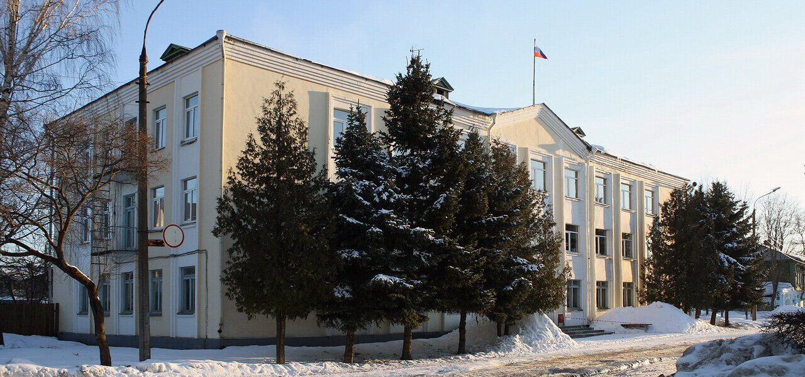
Воскресенский муниципальный
округ
Нижегородской
области
СПАСИБО ЗА ВНИМАНИЕ!

